Slide 1
Cours N 01 :Acceuil
A.Aouichat asm.aouichat@gmail.com

Slide 2
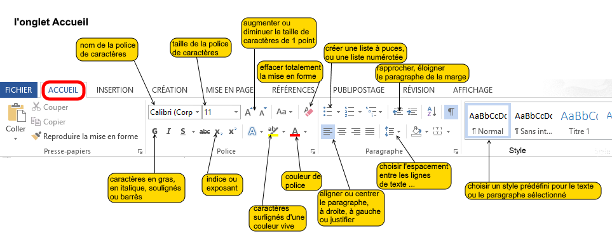
les onglets du ruban : “Accueil
L’onglet Accueil possède les fonctionnalités les plus utiles pour la mise en forme du texte.
Il est organisé en 4 catégories : Presse-papiers, Police, Paragraphe et Style.

Slide 3
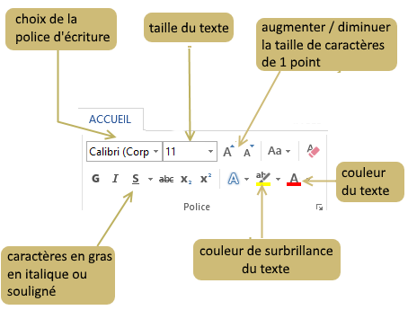
1- Mettre en forme le texte
Voici le menu “Police” de l’onglet Accueil du ruban Word :

Slide 4
2-Mettre en gras, italique et souligné !
Les fonctionnalités gras, italique et souligné permettent de mettre en évidence un
ou plusieurs mots dans un paragraphe.
Les boutons de mise en forme : G, S et I permettent de passer votre texte en Gras,
Souligné et Italique.
La touche Ctrl_G fait passer votre texte en gras et la touche Ctrl_I en italique.

Slide 5
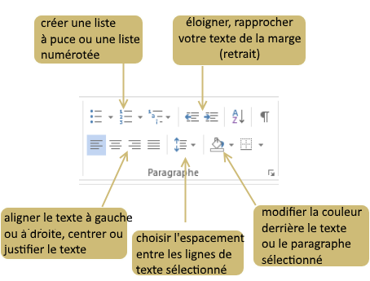
Mettre en forme les paragraphes
Pour un affichage optimal de votre texte dans la page, utilisez le menu “Paragraphe” de l’onglet Accueil du ruban Word :

Slide 6


utiliser une liste à puce
La liste à puces facilite la lecture à l’écran. La puce est un symbole qui sert à structurer ou mettre en valeur des énumérations.
La puce prend souvent la forme d’un point épais.
liste numérotée: La liste numérotée permet de mettre en valeur un ordre dans les items que l’on affiche.

Slide 7
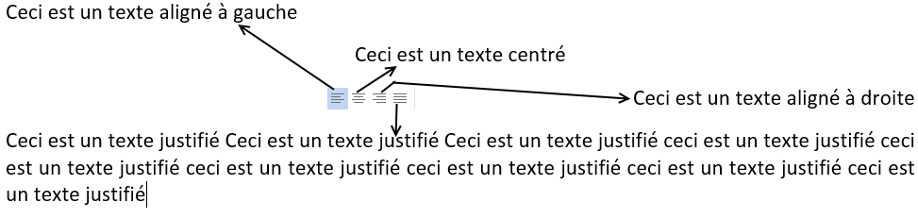
aligner un texte
Pour mieux mettre en valeur votre texte, vous pouvez décider de l’aligner à gauche ou à droite, ou décider de le centrer ou de le justifier.

Slide 8
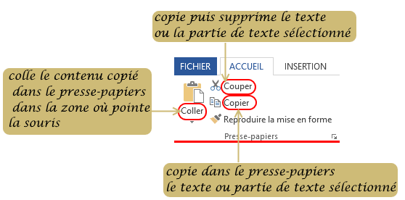
Copier / couper ou coller du texte
La saisie du texte d’un document peut être facilitée en recopiant et dupliquant certaines parties de texte d’un endroit à l’autre du document.
L’utilisateur peut ainsi dupliquer des parties de texte en appuyant soit sur les touches clavier ou à l’aide des boutons du bloc “presse-papiers” de l’onglet “Accueil” du ruban :
copier (ctrl C), copie dans le presse-papiers le texte ou la partie de texte sélectionné
couper (ctrl X) copie dans le presse-papiers puis supprime le texte ou la partie de texte
sélectionné
et coller (ctrl V) colle le contenu copié dans le presse-papiers dans la zone où pointe la souris.

Slide 9
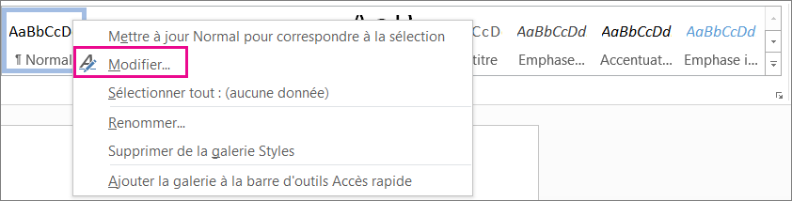
Création des Styles
Les styles de mise en forme de Word sont des attributs prédéfinis de mise en forme de texte et de paragraphe prêts à être appliqués.
Ils s'appliquent simplement en cliquant sur l'un des aperçus de style fournit dans le ruban Accueil dans la section Style.
Dans l’onglet Accueil, cliquez avec le bouton droit sur un style de la galerie Styles, puis cliquez sur Modifier.

Slide 10
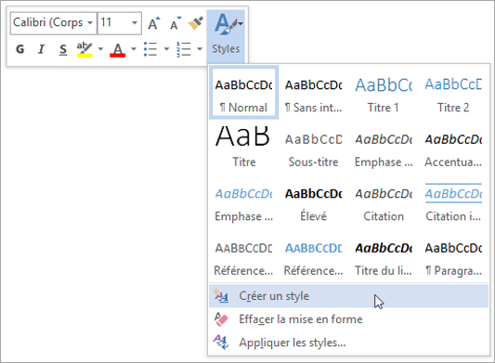
Créer un style sur la base de la mise en forme d’un document
Vous pouvez sélectionner un texte mis en forme dans votre document pour créer un style que vous ajoutez à la galerie Styles.
Cliquez avec le bouton droit sur le texte sur lequel vous voulez baser un nouveau style.
Dans la mini-barre d’outils qui apparaît, cliquez sur Styles, puis sur Créer un style.
Dans la boîte de dialogue Créer un style à partir de la mise en forme, attribuez un nom à votre style, puis cliquez sur OK.

Slide 11
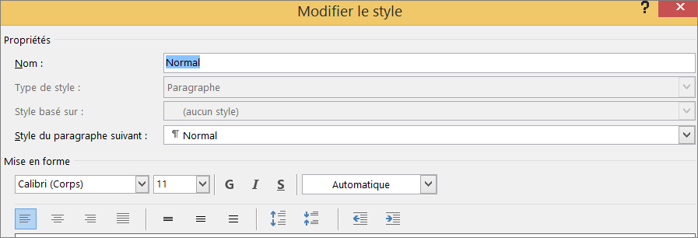
Créer un style sur la base de la mise en forme d’un document
Dans la section Mise en forme, apportez les modifications de mise en forme souhaitées (par exemple, style de police, taille ou couleur, alignement, interligne ou mise en retrait).

Slide 12

Question ?

